Slide 1

Array e Listas em JAVA

Slide 2
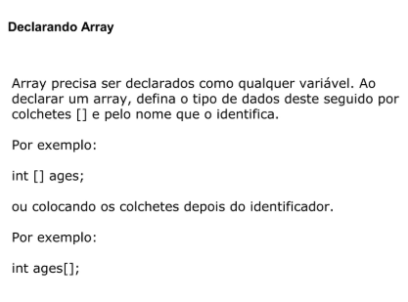

Slide 3
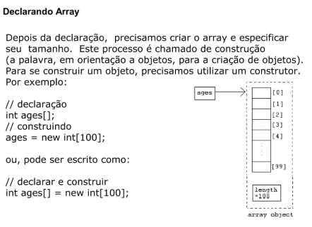

Slide 4
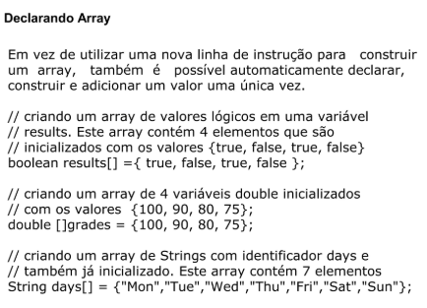

Slide 5
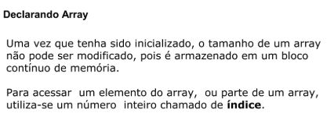
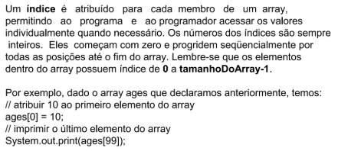

Slide 6
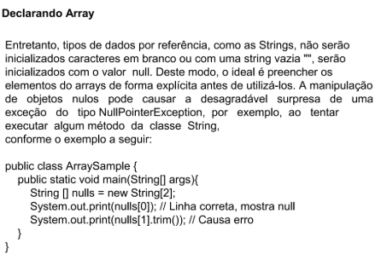

Slide 7
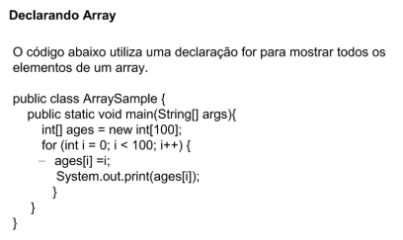

Slide 8
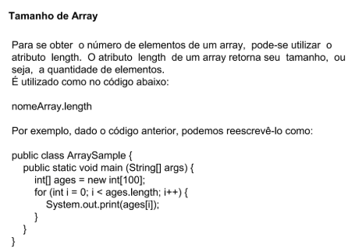

Slide 9
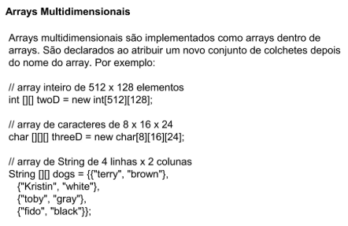

Slide 10
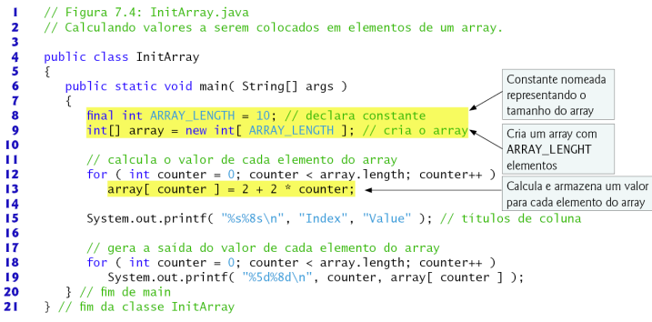

Slide 11
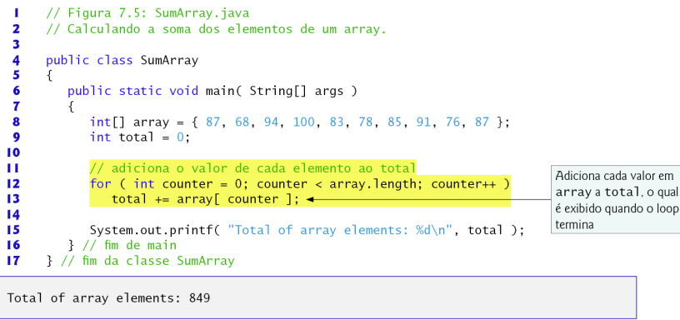

Slide 12
Listas em Java
Listas em Java são particularmente adequadas a cenários em que o tamanho de um conjunto de dados não é claro desde o princípio ou se o tamanho esperado mudar com o tempo.
Listas são uma das estruturas de dados mais fundamentais da programação em Java, podendo ser usadas de diferentes formas.
Elas contêm elementos organizados em uma sequência ordenada, que podem ser adicionados, modificados, excluídos e consultados em uma lista. Listas em Java podem conter objetos que pertencem a diferentes classes. Elas também são capazes de armazenar elementos duplicados e nulos.

Slide 13
Listas são bastante usadas em aplicativos de banco de dados para armazenar e acessar grandes conjuntos de dados a partir de consultas.
Em interfaces gráficas de usuário (GUI), listas em Java são frequentemente usadas para exibir listas de elementos, como opções em um menu suspenso ou itens de uma loja virtual.
Listas em Java também são indispensáveis em algoritmos e estruturas de dados. Elas são usadas em algoritmos de ordenação, algoritmos de busca e em estruturas de pilha e fila, por exemplo. Em aplicativos de rede, listas podem ajudar a facilitar a gestão de conexões e sockets.

Slide 14
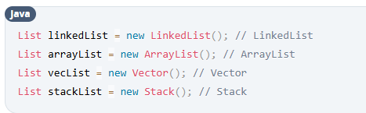
Quais métodos de listas em Java existem?
Listas em Java implementam a interface Collection e devem ser importadas do pacote java.util.
Já as classes de implementação podem ser escolhidas com Java ArrayList, LinkedList, Vector e Stack. É possível declarar diferentes instâncias de listas com o seguinte código:

Slide 15
Aqui estão alguns dos métodos mais importantes que você pode usar em Java lists:
int size(): Determina o número de elementos em uma lista.
void add(int index, E element): Adiciona um elemento em uma posição específica.
boolean isEmpty(): Verifica se uma lista está vazia.
void clear(): Remove todos os elementos de uma lista.
boolean contains(Object o): Retorna o valor true se o objeto o estiver na lista.
boolean add(E e): Adiciona um elemento ao final de uma lista.
boolean remove(Object o): Remove a primeira ocorrência de um elemento.
E get(int index): Retorna o elemento em um índice especificado.
E set(int index, E element): Substitui ou insere um elemento em um índice especificado.
Object[] toArray(): Retorna um array contendo os elementos de uma lista.
List<E> subList(int fromIndex, int toIndex): Captura todos os elementos dentro do intervalo especificado.
default void replaceAll(UnaryOperator<E> operator): Método padrão no Java 8 que aplica operadores em Java unários a cada elemento e depois substitui cada elemento com o resultado da operação.

Slide 16
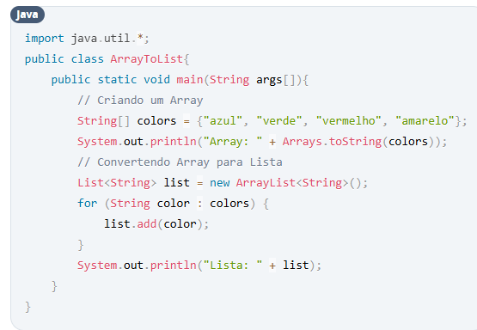
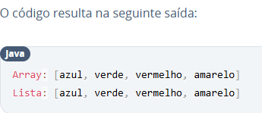

Slide 17
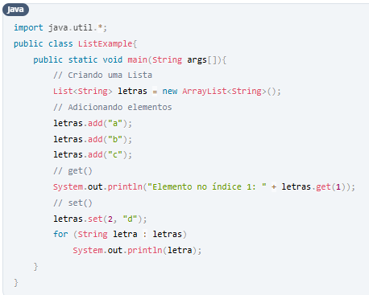
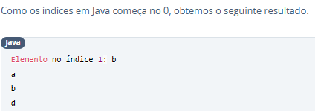
Chamar e alterar elementos de uma lista
Com o método get(), você pode acessar um elemento em um índice específico. O método set(), por sua vez, permite substituir um elemento por outro em uma posição especificada da lista:

Slide 18
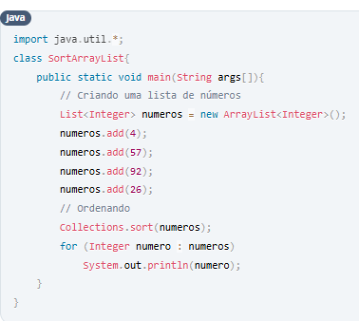
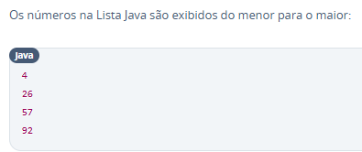
Ordenar lista
Você pode ordenar uma lista Java usando o método .sort(), da classe Collections. Você pode iterar sobre a lista usando um loop e imprimir os elementos no terminal, um a um:

